Slide 1
C Programming 12_libraries

Slide 2
Многофайловый проект
Многофайловый проект — это подход к организации исходного кода, при котором программа разделяется на несколько отдельных файлов. С точки зрения структуры и процесса сборки, это позволяет логически изолировать компоненты, ускорить компиляцию и упростить совместную разработку.
В компилируемых языках (например, Си) многофайловость обычно реализуется через разделение на:
Заголовочные файлы (.h) — "интерфейс" модуля. Здесь мы пишем прототипы функций и объявляем структуры, чтобы другие части программы знали, как с ними взаимодействовать.
Файлы с исходным кодом (реализации) (.c/cpp/cc) — "логика" модуля. Здесь пишется сам код функций.
В интерпретируемых языках (например, Python) каждый файл `.py` автоматически является модулем.
Чтобы использовать код из файла logic.py в файле main.py, мы пишем import logic.
Интерпретатор находит файл, исполняет его и дает доступ к его объектам через пространство имен.
*Код ядра Linux на 2017 год содержал около 18кк (18 373 471) строк кода

Slide 3
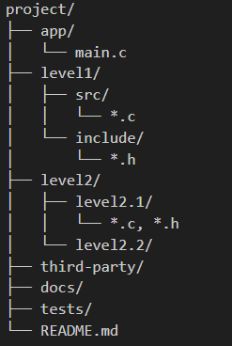
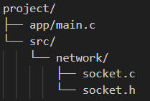
Зачем?
Один раз хорошо написанный модуль можно подключать к десяткам разных проектов
При изменении одного файла компилятору не нужно пересобирать всю программу целиком — пересобирается только измененный модуль
Проще ориентироваться в проекте, где все блоки разделены разложены по разным папкам и файлам по смыслу
Если над проектом работает больше одного программиста, то в проекте с одним файлом у вас будут вечно возникать конфликты с версиями кода

Slide 4
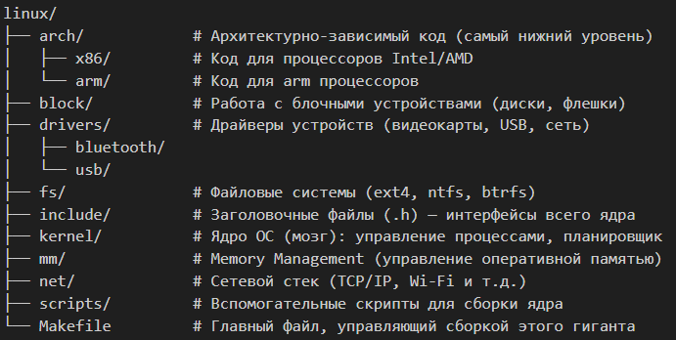

Slide 5
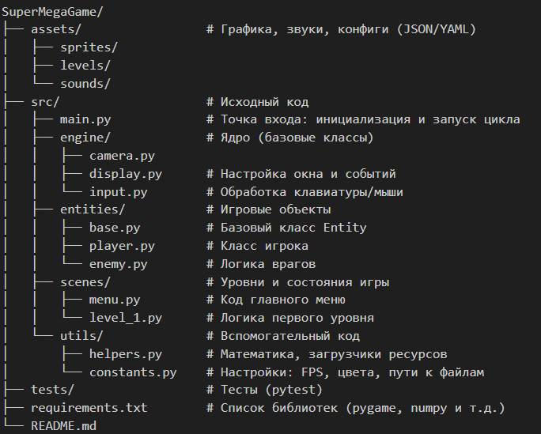

Slide 6


Как разделять?
Один модуль - одна задача, если файл работает с сетью (network.c), то ему не нужно отрисовывать какой-нибудь графический интерфейс
По возможности стоит делать так, чтобы модули значи как можно меньше друг о друге, тогда сохранится минимальная зависимость и такие модули легко удалять/добавлять в проекты
Соблюдать иерархию: модули высокоуровневые могут зависеть от низкоуровневых, но не наоборот. Например в core/log.c есть реализация логирования, что будет нижнем уровенем, а верхний уровень это тот кто использует логику core/*
Нет смысла разделять проект на 100 файлов если всего в нем 200 строк кода, такая избыточность ни к чему хорошему не приведет
DRY (Don't Repeat Yourself): Если копируете один и тот же код в разные файлы, то значит, что его пора вынести в отдельный модуль
*Выделить модули или задачи в проекте - навык, что обычно приходит с практикой

Slide 7
Сборка
#include "src/network/socket.h"
#include "socket.h"
gcc ./app/main.c ./src/network/socket.c -I./src/network/ -o app

Slide 8
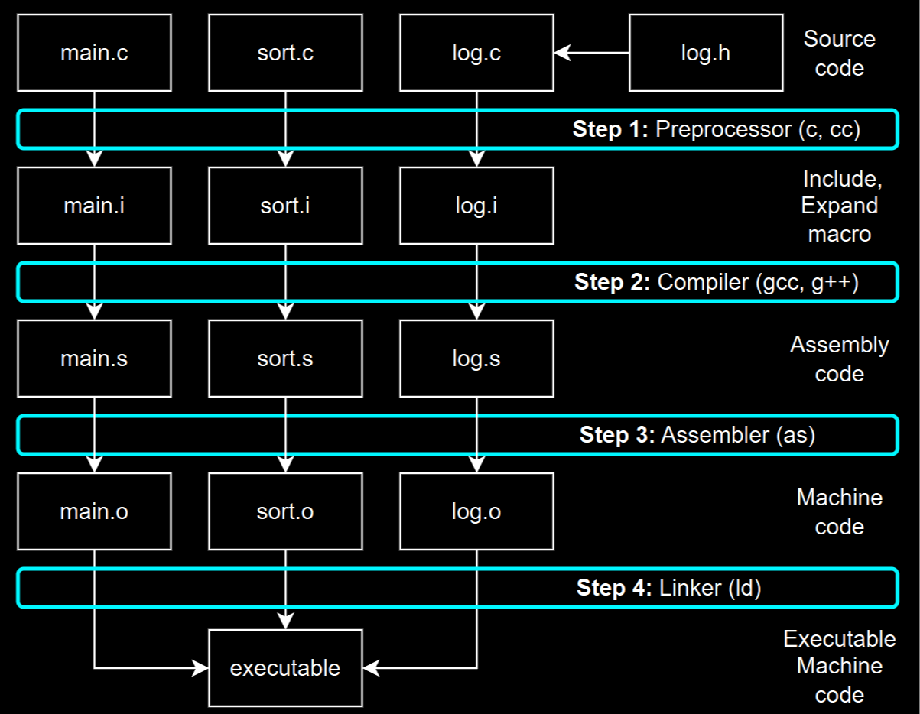
Compilation

Slide 9
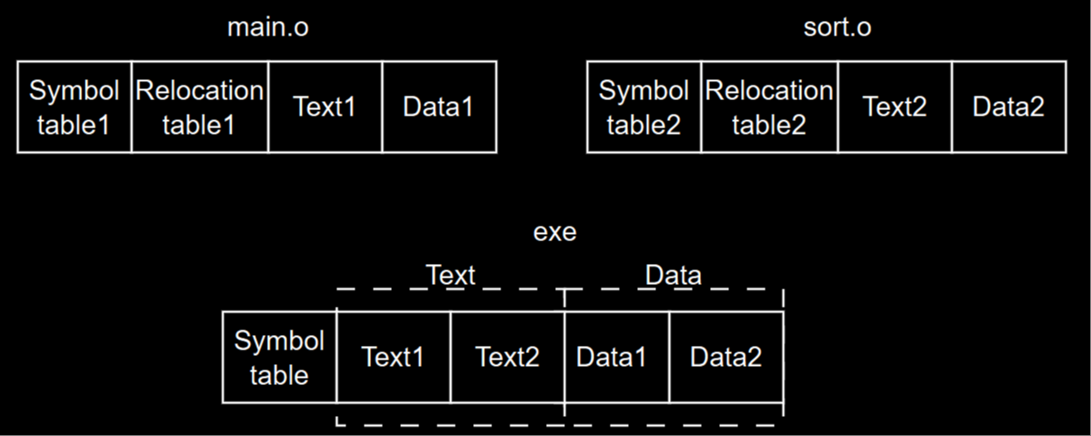
Object files
Объектный файл состоит из:
таблицы символов - таблица с именами всех глобальных переменных и функций
таблицы релокаций - адреса (указатели) на заглушки в коде куда нужно подставить адрес вызова undefined функции когда мы найдем такую в других таблицах символов
секции text - код самих функций
секции data - глобальные (и static) инициализированные переменные
*Команда в Linux nm, пример nm main.o. D - секция Data, U - undefined, T - секция text

Slide 10
Linker errors
Если функции нет в sort.c, тогда линковщик выдаст ошибку undefined reference to 'sort' и завершит свою работу, т.к. не смог найти код функции sort()
Если определение функции или две глобальных переменных с одним именем встречаются в нескольких объектных файлах, то линковщик также выдаст сообщение об ошибке: multiple definition of 'sort' и завершит работу с ошибкой

Slide 11

Library (Библиотека)
Библиотека (от англ. library) - это сборник готового кода (функций, объектов), который мы подключаем к своей программе, чтобы не изобретать велосипед.
Для интерпретируемых языков (python например) библиотека — файл, содержащий либо код на исходном языке (.py), либо байт-код для виртуальной машины. Пример библиотеки для Python – Tkinter
Пример библиотеки компилируемых языков (Си например): стандартная Си библиотека с функцией printf() – LibC. Реализация (логика) в библиотеке, интерфейс в заголовочном файле.
Стандартные пути в Linux:
/usr/include и /usr/lib/

Slide 12
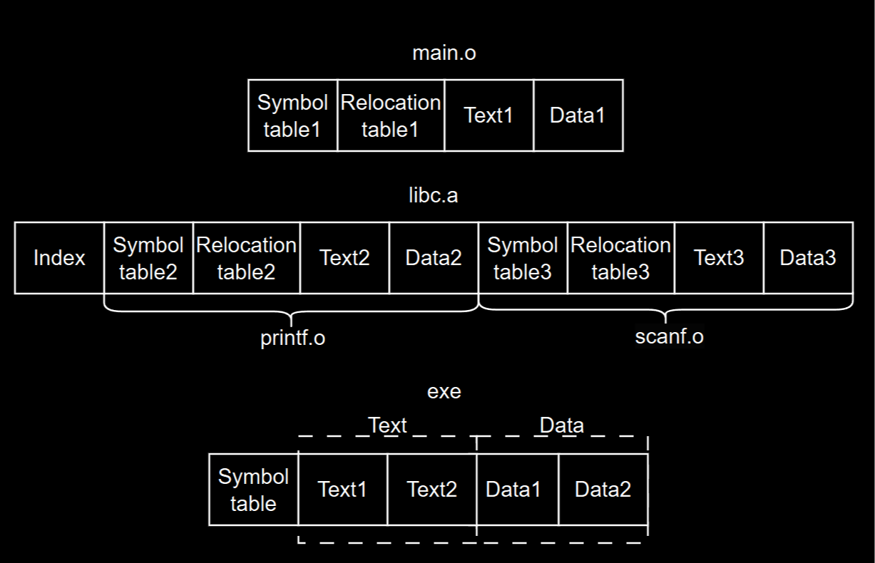

Static library
Статическая библиотека - набор объектных файлов (архив) содержащий код функций. Стандартные библиотеки многих компилируемых языков программирования распространяются в виде объектных файлов
+ Все функции включаются в один исполняемый файл, который легко перемещается
-
Исполняемый файл большой по весу.
Дублирование кода.
Ошибка в библиотеке - пересборка всей программы
Linux/Mac: .a Windows: .lib

Slide 13
Dynamic library
Динамическая библиотека - исполняемый файл, содержащий машинный код. Код функций из такой библиотеки не встраивается в наш код. Является исполняемым файлом и загружается в память загрузчиком программ ОС либо при запуске программы, либо по запросу уже работающей программы
+
Экономия памяти за счёт использования одной библиотеки несколькими процессами
Возможность исправления ошибок (достаточно заменить файл библиотеки и перезапустить работающие программы) без изменения кода основной программы
Подключение на горячую (плагин)
-
Возможность нарушения API — при внесении изменений в библиотеку существующие программы могут перестать работать (утратят совместимость по API);
Конфликт версий динамических библиотек, — разные программы могут нуждаться в разных версиях библиотеки (API)
Злоумышленник вместо вашей библиотеки может подсунуть вам свою библиотеку со своим кодом
Linux: .so (shared object)
Mac: .dylib (dynamic library) Windows: .dll (dynamic link library)

Slide 14


Plug-in
Плагин - дин. библиотека, которую разработчик специально оформил для возможности загружать и исполнять чужой код.
Разработчики фотошопа описывают правила по которым можно подключить библиотеку и вызывать из нее функии.
Любой программист, не имея доступа к исходному коду фотошопа, пишет свою библиотеку (.dll или .so) с новой кистью или фильтром
Человек кладет файл библиотеки в папку plugins. При запуске Photoshop сканирует эту папку и подтягивает новый код в себя.

Slide 15
Dynamic linking
Динамическая линковка происходит во время выполнения программы:
На этапе компиляции к исполняемому файлу записываются ссылки на динамическую библиотеку (имя/путь). Когда вы запускаете программу, загрузчик ОС (динамический линкер) находит эти файлы в системе, загружает их в память и связывает с вашей программой
Программа запускается и уже в процессе работы сама решает загрузить библиотеку (dlopen() (в Linux) или LoadLibrary() (в Windows)). Именно так работают плагины
#include <dlfcn.h>
void *dlopen(const char *filename, int flags);
int dlclose(void *handler);
char *dlerror(void);
void *dlsym(void *handle, const char *symbol);
*Кому интересно системное программирование и как происходит линковка динамических библиотек - идем читать в интернет или в книжках про PIC (Position-independent code) и таблицы GOT, PLT с интересными примерами на ассемблере.

Slide 16

Библиотеки
Библиотеки имеют свои плюсы и минусы и нужно отталкиваться как и всегда от конкретных целей и задач

Slide 17
Build Static Lib
gcc app.c -c
gcc log.c -c
ar rc libMY_LOG.a log.o
gcc app.o -o static_exe -L. -lMY_LOG
./static_exe
*Посмотреть таблицу символов – команда nm

Slide 18
Build Dynamic Lib
gcc app.c -c
gcc log.c -c -fPIC
gcc --shared app.o log.o -o libMY_LOG.so
ИЛИ
gcc app.o -o dynamic_exe -L. -lMY_LOG -Wl,-rpath,.
./dynamic_exe
gcc app.o -o dynamic_exe -L. -lMY_LOG
LD_LIBRARY_PATH=. ./dynamic_exe
*Посмотреть список дин. либ – команда ldd
*Предзагрузить либу: LD_PRELOAD

Slide 19
Linux library version
Major (Мажорная): 4.x.x — Критическое изменение API. Старый код не запустится с новой версией.
Minor (Минорная): x.2.x — Добавление новых функций. Старый код будет работать.
Patch (Патч): x.x.3 — Исправление багов внутри функций. API не меняется.
Такое версионирование еще называется семантическим:
SemVer (Semantic Versioning)
ls /usr/lib/x86_64-linux-gnu/

Slide 20

https://github.com/kruffka/C-Programming

